Slide 1

尚观科技云计算课程
DB100_开源数据库云端综合部署实战
https://github.com/BoobooWei/DB100_mysql

Slide 2



DB100_开源数据库课程简介
MySQL
Redis
MongoDB

Slide 3
1 MySQL

Slide 4

MYSQL
MySQL管理课程简介day1-1学时
MySQL和MariaDB数据库介绍day1-3学时
结构化查询语言SQL介绍和基本操作day1-1学时~day2-3学时
MySQL逻辑架构和Innodb存储引擎day2-2学时
MySQL备份与恢复day3~day4-10学时
MySQL复制replication day5~day6 -10学时
MySQL高可用HA day7-5学时

Slide 5
1.1 MySQL管理课程简介

Slide 6
MySQL管理课程简介
1.为什么MySQL？
2.课程环境使用说明

Slide 7
为什么MySQL？
2017 年 2 月份DB-Engines 的数据库排名
2017 年 1 月份 中国数据库排行榜
51job上MySQL DBA 的职位提供

Slide 8
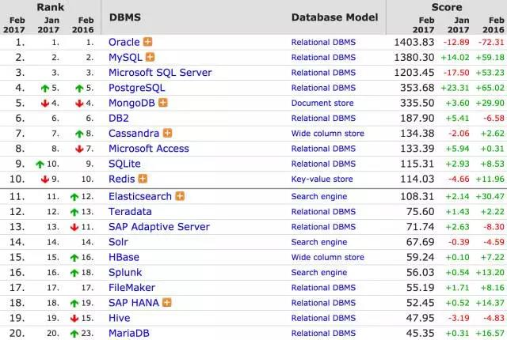
2017 年 2 月份DB-Engines 的数据库排名

Slide 9
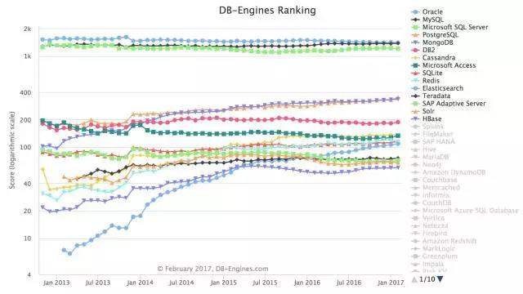
2017 年 2 月份DB-Engines 的数据库排名

Slide 10
2017 年 1 月份 中国数据库排行榜

Slide 11
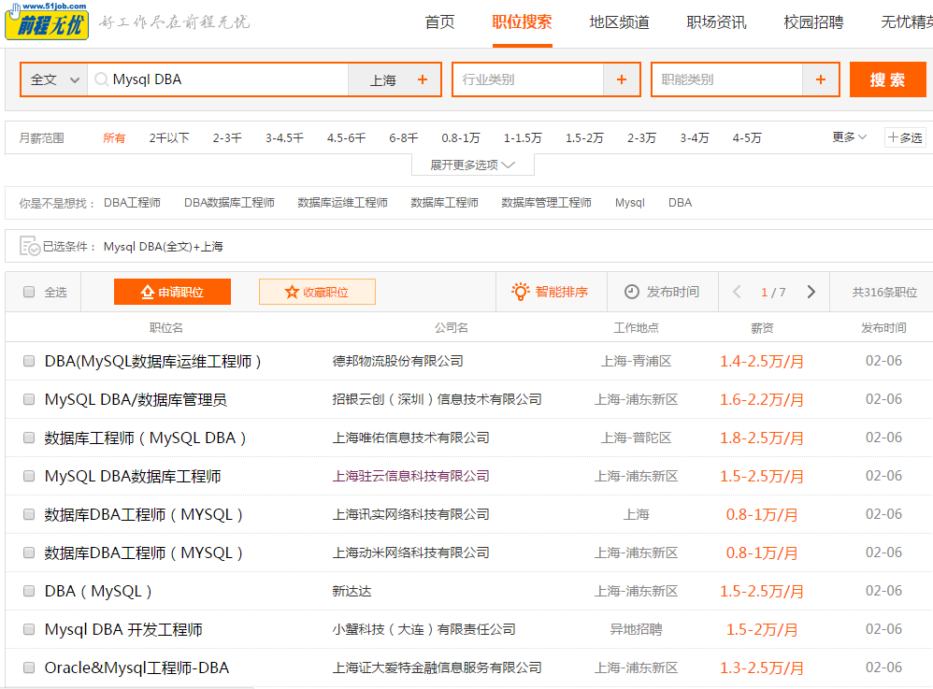
51JOB上MySQL DBA 的职位提供

Slide 12
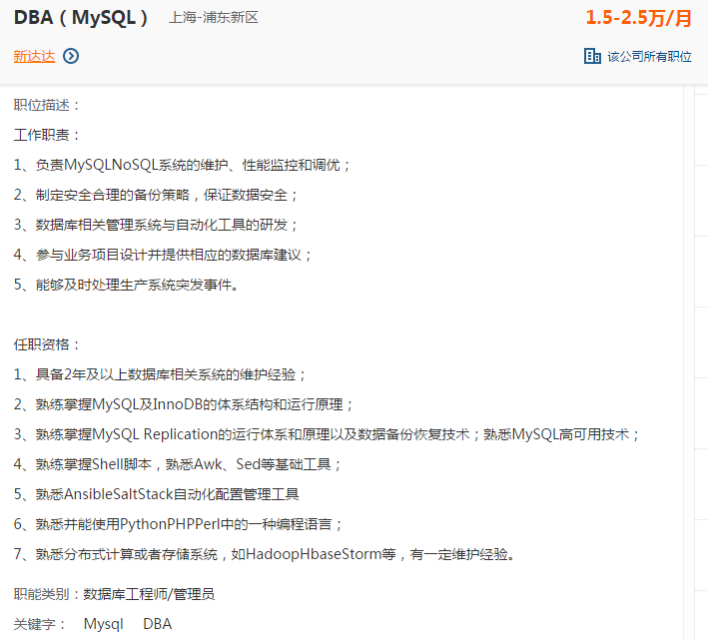
51JOB上MySQL DBA 的职位提供

Slide 13
使用MySQL考虑的几个关注点：
Q：它解决了我们的存储需求吗?
A：没错,我们需要映射、索引、排序和 blob 存储,这些MySQL 都有。
Q：它常用吗? 你可以招聘到相关员工吗?
A：MySQL 是目前生产线上最常使用的数据库之一。很容易招到使用过 MySQL 的人
Q：它的社区活跃吗?
A：非常活跃。有好多非常棒的书籍,和一个强大的在线社区。
Q：面对故障,它健壮吗?
A：即使在最恶劣的情况下,我们也从来没有丢失过数据。
Q：它的扩展性如何?
A：就它本身来说,只是一个很小的组件。我们需要一种上层的分片方案(这完全是另一个问题)。
Q：你会是最大的用户吗?
A：不, 目 前 不 是。 最 大 的 用 户 包 括 Facebook、Twitter 和 Google。除非你能够改进一种技术,否则你不会想要成为它最大的用户。如果你是最大的用户,你会碰到一些新的扩展性问题,而其他人根本没机会遇到。
Q：它的成熟度如何?
A：真正的区别在于成熟度。根据复杂度的不同,成熟度就好比衡量完成一个程序所需的血、汗和泪。MySQL 的确复杂,但可比不上那些神奇的自动集群 NoSQL 方案。而且,MySQL 拥有 30 年（1996年第一版）最好和最聪明的贡献,来自于诸如Facebook 和 Google 那样大规模使用它的公司。根据我们的成熟度定义,在我们审查的所有技术中,MySQL 是一个明智的选择。
Q：有好的调试工具吗?
A：作为一个成熟的产品,你当然需要强大的调试和分析工具,因为人们很容易遇到一些类似的棘手情况。比如你可能在凌晨三点遇到问题(不止一次)。相比用另一种技术重写一遍熬到凌晨六点,发现问题的根源然后回去睡觉舒服多了。

Slide 14
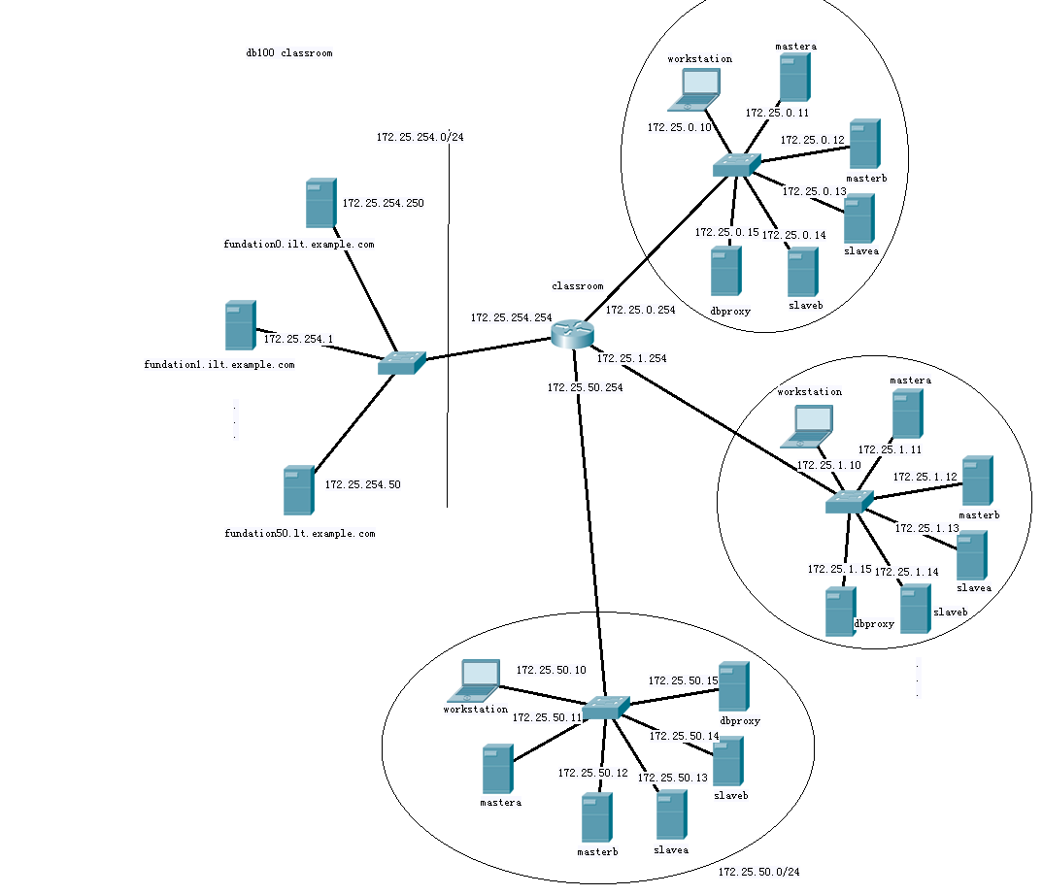
MySQL 管理课程环境使用说明

Slide 15
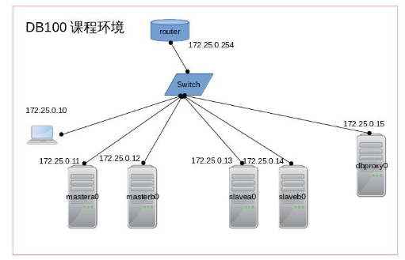
MySQL 管理课程环境使用说明

Slide 16
1.2 MySQL和MariaDB数据库介绍

Slide 17
MySQL和MariaDB数据库介绍
数据库的基础概念
数据库的分类
MySQL的概念
如何获取MySQL相关资源
MySQL在企业中的应用场景
MySQL的安装

Slide 18

数据库的基础概念
数据库(database): 保存有组织的数据的容器(通常是一个文件或一组文件)。
数据库管理系统(DBMS): 顾名思义，既然是数据管理系统，就是用来管理数据的数据库软件

Slide 19
数据库的分类
数据库类型 | 描述 | 主流产品 | 有谁在用
关系型数据库 | 关系型数据库就是由二维表及其之间的联系组成的一个数据组织 | Oracle、MySQL、MariaDB、Microsoft SQL Server | alibaba,sina,网易，youtube，google等
键值数据库 | 键值数据库就像在传统语言中使用的哈希表。你可以通过 key 来添加、查询或者删除数据，鉴于使用主键访问，所以会获得不错的性能及扩展性。 | Riak、Redis、Memcached、Amazon’s Dynamo、Project Voldemort | GitHub （Riak）Twitter （Redis和Memcached）、StackOverFlow （Redis）、 Youtube （Memcached）
面向文档数据库 | 面向文档数据库会将数据以文档的形式储存。每个文档都是自包含的数据单元，是一系列数据项的集合。每个数据项都有一个名称与对应的值，值既可以是简单的数据类型，如字符串、数字和日期等；也可以是复杂的类型，如有序列表和关联对象。数据存储的最小单位是文档，同一个表中存储的文档属性可以是不同的，数据可以使用 XML、JSON 或者 JSONB 等多种形式存储。 | MongoDB、CouchDB、RavenDB | SAP （MongoDB）、Codecademy （MongoDB）、Foursquare （MongoDB）、NBC News （RavenDB）
列存储数据库 | 列存储数据库将数据储存在列族（column family）中，一个列族存储经常被一起查询的相关数据。举个例子，如果我们有一个 Person 类，我们通常会一起查询他们的姓名和年龄而不是薪资。这种情况下，姓名和年龄就会被放入一个列族中，而薪资则在另一个列族中。 | Cassandra、HBase | Ebay （Cassandra）、Instagram （Cassandra）、NASA （Cassandra）、Twitter （Cassandra and HBase）、Facebook （HBase）、Yahoo!（HBase）
图数据库 | 图数据库允许我们将数据以图的方式储存。实体会被作为顶点，而实体之间的关系则会被作为边。比如我们有三个实体，Steve Jobs、Apple 和 Next，则会有两个“Founded by”的边将 Apple 和 Next 连接到 Steve Jobs。 | Neo4J、Infinite Graph、OrientDB | Adobe （Neo4J）、Cisco （Neo4J）、T-Mobile （Neo4J）

Slide 20
MySQL的概念
什么是mysql？摘自官方的一个解释：
“MySQL 是采用客户/服务器模型的开放源码 关系型 SQL 数据库管理系统,它 可以在多种操作系统上运行,它是由 MySQL Ab 公司开发、发布并支持的，后被sun收购，现在在oracle公司旗下，现在有一个知名的分支MariaDB。”

Slide 21
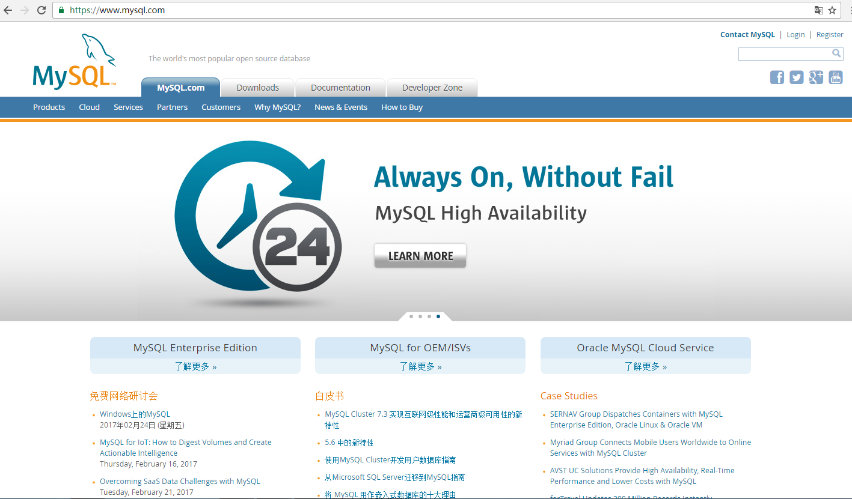
如何获取MySQL相关资源

Slide 22







MySQL在企业中的应用场景

Slide 23
MySQL数据库安装
学会MariaDB 5.5的安装
学会MariaDB 10.2的安装
学会MySQL 5.6的安装
学会MySQL 5.7的安装
MySQL自动安装脚本

Slide 24
MySQL客户端连接数据库
通过mysql客户端连接
通过python程序连接
通过phpMyAdmin连接
通过MySQL Workbench连接

Slide 25
1.3 结构化查询语言SQL介绍和基本操作

Slide 26
SQL 是 Structure Query Language(结构化查询语言)的缩写,它是使用关系模型的数据库应用语言,由 IBM 在 20 世纪 70 年代开发出来,作为 IBM 关系数据库原型 System R 的原型关系语言,实现了关系数据库中的信息检索。
20 世纪 80 年代初,美国国家标准局(ANSI)开始着手制定 SQL 标准,最早的 ANSI 标准于1986 年完成,就被叫作 SQL-86。标准的出台使 SQL 作为标准关系数据库语言的地位得到了加强。SQL 标准目前已几经修改更趋完善。
正是由于 SQL 语言的标准化,所以大多数关系型数据库系统都支持 SQL 语言,它已经发展成为多种平台进行交互操作的底层会话语言。

Slide 27
SQL 分类
DDL(Data Definition Languages)语句
DML(Data Manipulation Language)语句
DCL(Data Control Language)语句
DQL(Data Query Language)语句

Slide 28
MySQL中的语法格式
1. SQL语句是由简单的英语单词构成的。这些单词称为关键字,每个SQL语句都是由一个或多个关键字构成的。
2. 结束SQL语句 多条SQL语句必须以分号(;)分隔。
3. SQL语句不区分大小写。
4. SQL语句可以在一行上给出,也可以分成许多行。多数SQL开发人员认为将SQL语句分成多行更容易阅读和调试。

Slide 29
MySQL 数据类型
date,datetime,timestamp | 3
time | 1
year | 1
日期型
5种
整数 | 6
定点数 | 2
浮点数 | 3
bit | 1
数值型
12种
char和varchar | 2
binary和varbinary | 2
blob和text | 8
enum | 1
set | 1
json | 1
字符串
15种

Slide 30
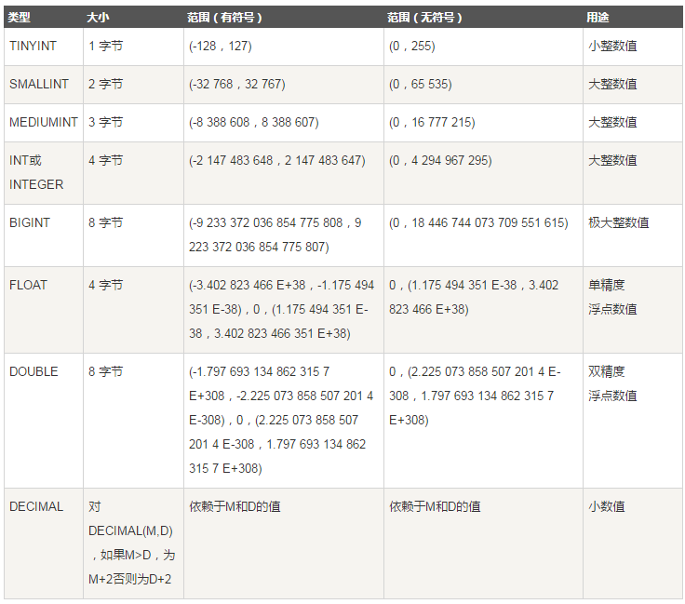
MySQL 数据类型——数字
BIT数据类型可用来保存位字段值。BIT(M)类型允许存储M位值。M范围为1~64，默认为1。
BIT其实就是存入二进制的值，类似010110。如果存入一个BIT类型的值，位数少于M值，则左补0.
REAL就是DOUBLE，定义方式为：FLOAT(M,D) 、 REAL(M,D) 、 DOUBLE PRECISION(M,D)。
定点数
DECIMAL和NUMERIC类型在MySQL中视为相同的类型。它们用于保存必须为确切精度的值。

Slide 31
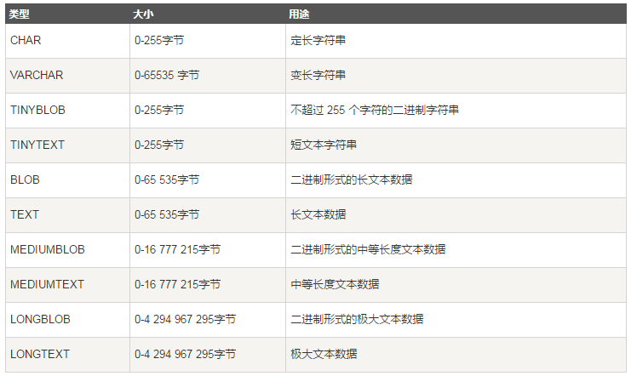
MySQL 数据类型——字符串
CHAR和VARCHAR类型类似，但它们保存和检索的方式不同。它们的最大长度和是否尾部空格被保留等方面也不同。在存储或检索过程中不进行大小写转换。
BINARY和VARBINARY类类似于CHAR和VARCHAR，不同的是它们包含二进制字符串而不要非二进制字符串。也就是说，它们包含字节字符串而不是字符字符串。这说明它们没有字符集，并且排序和比较基于列值字节的数值值。
BLOB是一个二进制大对象，可以容纳可变数量的数据。有4种BLOB类型：TINYBLOB、BLOB、MEDIUMBLOB和LONGBLOB。它们只是可容纳值的最大长度不同。
有4种TEXT类型：TINYTEXT、TEXT、MEDIUMTEXT和LONGTEXT。这些对应4种BLOB类型，有相同的最大长度和存储需求。

Slide 32
MySQL 数据类型——字符串
MySQL 5.7.7 labs版本开始InnoDB存储引擎已经原生支持JSON格式，该格式不是简单的BLOB类似的替换。原生的JSON格式支持有以下的优势：
JSON数据有效性检查：BLOB类型无法在数据库层做这样的约束性检查
查询性能的提升：查询不需要遍历所有字符串才能找到数据
支持索引：通过虚拟列的功能可以对JSON中的部分数据进行索引

Slide 33
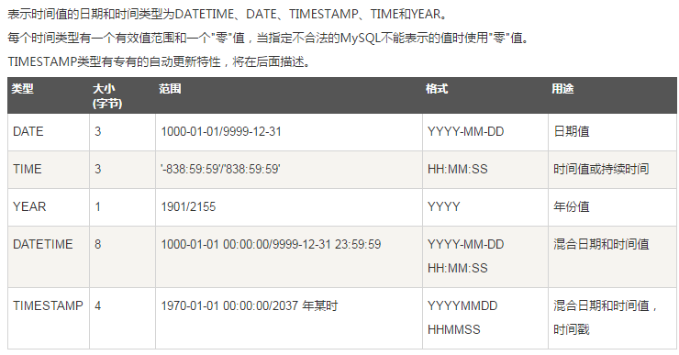
MySQL 数据类型——日期

Slide 34
MySQL 运算符
位或（|）
位与（&）
位异或（^ ）
位左移（<<）
位右移（<<）
位取反（~）
+、 -、 *、 /、 %
NOT 或者 !
AND 或者 &&
OR 或者 ||
XOR
=、<=>、<> (!=)、<=、>=、>、IS NULL
IS NOT NULL、LEAST、GREATEST、
BETWEEN . . . AND. . . 、ISNULL、IN、NOT
IN、LIKE、REGEXP

Slide 35
比较运算符
一个比较运算符的结果总是1,0或者是NULL。
=、<=>、<> (!=)、<=、>=、>、IS NULL
IS NOT NULL、LEAST、GREATEST、
BETWEEN . . . AND. . . 、ISNULL、IN、NOT
IN、LIKE、REGEXP

Slide 36
逻辑运算符
逻辑运算符的求值所得结果均为TRUE、FALSE或NULL。
NOT 或者 !
AND 或者 &&
OR 或者 ||
XOR

Slide 37
位运算符
位运算符是用来对二进制字节中的位进行测试、移位或者测试处理。位或（|）
位与（&）
位异或（^ ）
位左移（<<）
位右移（<<）
位取反（~）

Slide 38
运算符的优先级
运算的优先级决定了不同的运算符在表达式中计算的先后顺序。
级别高的运算符先进行计算，如果级别相同，MySQL按表达式的顺序从左到右依次计算。当然，在无法确定优先级的情况下，可以使用圆括号“（）”来改变优先级。

Slide 39




SQL DDL
DDL 语法
database
操作 对象
table

Slide 40
SQL DDL
创建数据库 create database 库名;
删除数据库 drop database 库名;
修改数据库 alter database 库名 [default] character set [=] 字符编码 | [default] collate [=] 校验规则
使用数据库 use 库名;

Slide 41
SQL DDL 练习
创建库db1
修改db1的字符编码为utf8
删除库db1

Slide 42
SQL DDL
主键
外键
主键约束PRIMARY
外键约束
非空约束NOT NULL | NULL
唯一性约束UNIQUE
默认约束
自动增加AUTO_INCREMENT
id_student | name | id_teacher
1 | batman | 3
2 | superman | 3
主键
id_teacher | name | age
1 | booboo | 50
2 | jack | 60
3 | tom | 45

Slide 43
SQL DDL
创建表 create table 表名 like 已存在的表名;
create table 表名 (列名 数据类型 约束条件,列名 数据类型 约束条件...) engine=存储引擎 default charset=utf8 collate=utf8_bin;
修改表 alter table 表名 add 列名 数据类型 约束条件;
alter table 表名 drop column 列名;
定义外键 alter table 表1 add [constraint [symbol]] foreign key (列名) references 表2 (列名);
重命名表 rename table 表名 to新表名;
删除表 drop table 表名;

Slide 44
SQL DDL 练习
创建库uplooking
创建表student，有id_student （主键）和name列
创建表teachers，有id_teacher （主键）和name列
创建表t1，有id（主键，自增）和values列
重命名表student为students
给student表新增id_teacher列
给teachers表新增age列
给teachers表删除age列
给students表添加外键id_teacher列
删除t1表
创建库db1
删除库db1

Slide 45
SQL DML
插入insert insert into 表名 set 列名=值...;
        insert into 表名 (列,...) values (值,...),(...),...;
更新update update 表名 set 列名=值... [where where_condition];
删除delete delete from 表名 [where where_condition];

Slide 46
SQL DML 练习
插入以下数据到teachers表中：
id_teacher | name
1 | Booboo
2 | Kevin
3 | Mark
2. 插入以下数据到students表中：
id_student | name | id_teacher
1 | superman | 1
2 | batman | 1
3 | wonderwoman | 1

Slide 47
SQL DML 练习
3. 修改teachers表中id_teacher列为3的name列的值为John
4. 修改students表中name列为batman并且id_teacher为1的行，将name改为leo
5. 修改students表中id_teacher=1或者id_teacher=2的行，将id_teacher改为3
6. 删除students表中id_student=3的行
7. 删除students表和teachers表中所有的行

Slide 48
SQL DQL
1. 下载学习样例mysql_scripts.zip
2. 导入SQL练习表

Slide 49
vendors 表
存储销售产品的供应商。每个供应商在这个表中有一个记录,供应商ID( vend_id )列用来匹配产品和供应商。
vendors 表的列 | 说明
vend_id | 唯一的供应商ID
vend_name | 供应商名
vend_address | 供应商的地址
vend_city | 供应商的城市
vend_state | 供应商的州
vend_zip | 供应商的邮政编码
vend_country | 供应商的国家

Slide 50
products 表
包含产品目录,每行一个产品。每个产品有唯一的ID( prod_id 列),通过 vend_id (供应商的唯一ID)关联到它的供应商。
products 表的列 | 说明
prod_id | 唯一的产品ID
vend_id | 产品供应商ID(关联到vendors表中的vend_id)
prod_name | 产品名
prod_price | 产品价格
prod_desc | 产品描述

Slide 51
customers 表
存储所有顾客的信息。每个顾客有唯一的ID( cust_id列)。
customers 表的列 | 说明
cust_id | 唯一的顾客ID
cust_name | 顾客名
cust_address | 顾客的地址
cust_city | 顾客的城市
cust_state | 顾客的州
cust_zip | 顾客的邮政编码
cust_country | 顾客的国家
cust_contact | 顾客的联系名
cust_email | 顾客的联系email地址

Slide 52
orderitems 表
存储每个订单中的实际物品,每个订单的每个物品占一行。对 orders 中的每一行, orderitems 中有一行或多行。每个订单物品由订单号加订单物品(第一个物品、第二个物品等)唯一标识。订单物品通过 order_num 列(关联到 orders 中订单的唯一ID)与它们相应的订单相关联。此外,每个订单项包含订单物品的产品ID(它关联物品到products 表)。
orderitems 表的列 | 说明
order_num | 订单号(关联到orders表的order_num)
order_item | 订单物品号(在某个订单中的顺序)
prod_id | 产品ID(关联到products表的prod_id)
quantity | 物品数量
item_price | 物品价格

Slide 53
productnotes 表
存储与特定产品有关的注释。并非所有产品都有相关的注释,而有的产品可能有许多相关的注释。
productnotes 表的列 | 说明
note_id | 唯一注释ID
prod_id | 产品ID(对应于products表中的prod_id)
note_date | 增加注释的日期
note_text | 注释文本

Slide 54
SQL DQL
检索数据 select 列名|列，列|* from 表名;
      去重 distinct
      限定行数 limit
      完全限定表名 dbname.tbname
排序检索
      order by
      Desc|asc

Slide 55
DQL检索排序习题
products 表中检索一个名为prod_name的列
Products 表中检索3个列(prod_id,prod_name,prod_price)
Products 表中检索所有列
products 表中产品的所有供应商ID，去除重复
products 表中检索一个名为prod_name的列，只显示5行
products 表中检索一个名为prod_name的列，从第5行开始显示4行
products 表中检索一个名为prod_name的列，对 prod_name 列以字母顺序排序。
products表中检索3个列(prod_id,prod_name,prod_price)，并按其中两个列对结果进行排序——首先按价格prod_price,然后再按名称prod_name排序
products表中检索3个列(prod_id,prod_name,prod_price)，按价格prod_price以降序排序产品(最贵的排在最前面)
products表中检索3个列(prod_id,prod_name,prod_price)，按价格prod_price以降序排序产品(最贵的排在最前面)，然后再对产品名排序prod_name

Slide 56
SQL DQL
操作符 | 说明
= | 等于
<> | 不等于
!= | 不等于
< | 小于
<= | 小于等于
> | 大于
>= | 大于等于
between | 在指定的两个值之间
过滤数据
      Where
      WHERE 子句操作符
数据过滤
      and | or
      in | not in

Slide 57
DQL过滤数据习题
products 表中检索两个列(prod_name,prod_price),但不返回所有行,只返回 prod_price 值为 2.50 的行
products 表中检索两个列(prod_name,prod_price),但不返回所有行,只返回 prod_name 的值为 Fuses 的一行
列出价格小于10美元的所有产品
检索价格小于等于10美元的所有产品
不是由供应商 1003 制造的所有产品
检索价格在5美元和10美元之间的所有产品
检查products表中prod_price列具有 NULL 值的行
检查products表中prod_price列具有 NULL 值的行
检查customers表中cust_email列具有 NULL 值的行
检查customers表中cust_email列不具有 NULL 值的行

Slide 58
DQL数据过滤习题
检索products表由供应商 1003 制造且价格小于等于10美元的所有产品的名称和价格
检索products表由供应商 1002或1003 制造的所有产品的名称和价格
检索products表，列出价格为10美元(含)以上且由 1002 或 1003 制造的所有产品
列出除 1002和1003 之外的所有供应商制造的产品
检索products表，列出由 1002 或 1003 制造的所有产品

Slide 59
SQL DQL
通配符过滤
      like 近似匹配
      % 任何字符出现任意次数
      _ 匹配单个字符
正则表达式过滤
      regexp 正则匹配
      正则表达式默认不区分大小写
      regexp binary区分大小写

Slide 60
DQL通配符和正则过滤习题
对products表进行检索：
找出所有以词 jet 起头的产品
找出所有包含anvil的产品
找出以 s 起头以 e 结尾的所有产品
找出以 开头有一位，之后是空格，然后为ton anvil的所有产品
产品名称中匹配1000的
产品名称中匹配000的
产品名称中匹配jetpack的，不区分大小写
产品名称中匹配JetPack的，区分大小写
产品名称中匹配1000或者2000的
产品名称中匹配 1000 或 2000 或 3000
产品名称中匹配 1 或 2 或 3后面空格ton
产品名称中匹配 1 到 5 后面空格接ton
产品名称中包含 . 字符的值
产品名称中匹配包括括号，并且括号中的内容依次为 一位数字，一个空格，stick，s有或者没有
产品名称中匹配4个数字
以一个数(包括以小数点开始的数)开始的所有产品

Slide 61
SQL DQL
创建计算字段
      删除空白 trim() ltrim() rtrim()
      拼接字段 concat()
      别名 as
数据处理函数
      字符串函数
      数字函数
      日期和时间函数
      控制流程函数
      系统函数

Slide 62
常用的文本处理函数 | 说 明
Left() | 返回串左边的字符
Right() | 返回串右边的字符
Lower() | 将串转换为小写
Upper() | 将串转换为大写
LTrim() | 去掉串左边的空格
RTrim() | 去掉串右边的空格
Length() | 返回串的长度
Soundex() | 返回串的SOUNDEX值
Locate() | 找出串的一个子串
SubString() | 返回子串的字符

Slide 63
常用日期和时间处理函数 | 说 明
AddDate() | 增加一个日期(天、周等)
AddTime() | 增加一个时间(时、分等)
CurDate() | 返回当前日期
CurTime() | 返回当前时间
Date() | 返回日期时间的日期部分
DateDiff() | 计算两个日期之差
Date_Add() | 高度灵活的日期运算函数
Date_Format() | 返回一个格式化的日期或时间串
Day() | 返回一个日期的天数部分
DayOfWeek() | 对于一个日期,返回对应的星期几
Hour() | 返回一个时间的小时部分
Minute() | 返回一个时间的分钟部分
Month() | 返回一个日期的月份部分
Now() | 返回当前日期和时间
Second() | 返回一个时间的秒部分
Time() | 返回一个日期时间的时间部分
Year() | 返回一个日期的年份部分

Slide 64
常用数值处理函数 | 说 明
Abs() | 返回一个数的绝对值
Cos() | 返回一个角度的余弦
Exp() | 返回一个数的指数值
Mod() | 返回除操作的余数
Pi() | 返回圆周率
Rand() | 返回一个随机数
Sin() | 返回一个角度的正弦
Sqrt() | 返回一个数的平方根
Tan() | 返回一个角度的正切

Slide 65
控制流程函数 | 说明
if(expr,v1,v2) | 如果表达式expr为真则返回v1，否则返回v2
ifnull(v1,v2) | 如果v1不为null，则返回v1，否则返回v2
case expr when v1 then r1 [when v2 then r2] [else rn] end | 如果expr的值等于某个vn，则放回对应的then的结果，否则返回else后面的rn
MariaDB [(none)]> select if(2>1,'yes','no'),if(1>2,1,2);
+--------------------+-------------+
| if(2>1,'yes','no') | if(1>2,1,2) |
+--------------------+-------------+
| yes | 2 |
+--------------------+-------------+
1 row in set (0.00 sec)
MariaDB [(none)]> select ifnull(1,2),ifnull(NULL,'wrong');
+-------------+----------------------+
| ifnull(1,2) | ifnull(NULL,'wrong') |
+-------------+----------------------+
| 1 | wrong |
+-------------+----------------------+
1 row in set (0.01 sec)
MariaDB [(none)]> select case 11 when 1 then 'a' when 10 then 'b' else 'c' end;
+-------------------------------------------------------+
| case 11 when 1 then 'a' when 10 then 'b' else 'c' end |
+-------------------------------------------------------+
| c |
+-------------------------------------------------------+
1 row in set (0.00 sec)

Slide 66
系统信息函数 | 说明
version() | mysql版本信息
connection_id() | 连接数
user() | 用户名
charset() | 字符集
collation() | 验证集
last_insert_id() | 最后一个自动生成的ID值
password() | 加密

Slide 67
DQL计算字段习题
vendors 表包含供应商名和位置信息。生成一个供应商报表,需要在供应商的名字中按照 name (location) 这样的格式列出供应商的位置
orderitems 表包含每个订单中的各项物品。检索订单号 20005 中的所有物品，并汇总物品的价格(单价乘以订购数量)
SELECT 3*2; 将返回 6
SELECT Trim(' abc '); 将返回 abc
SELECT Now() 利用 Now() 函数返回当前日期和时间

Slide 68
DQL计算字段习题
检索供应商表vendors中的供应商名vend_name，并都转换为大写，排序。
customers 表中有一个顾客 Coyote Inc. ,其联系名为Y Lee 。但如果这是输入错误,此联系名实际应该是 Y Lie ,怎么办?显然,按正确的联系名搜索不会返回数据。
从orders表中检索出一个订单记录,该订单记录的 order_date 为 2005‐09‐01
从orders表中检索出2005年9月下的所有订单
获取pi的值
获取随机数

Slide 69
SQL DQL
汇总数据
      聚集函数
      组合聚集函数
分组数据
      创建分组 group by
      汇总分组 with rollup
      过滤分组 having
      分组和排序 group by和order by
SQL聚集函数 | 说明
AVG() | 返回某列的平均值
COUNT() | 返回某列的行数
MAX() | 返回某列的最大值
MIN() | 返回某列的最小值
SUM() | 返回某列值之和

Slide 70
DQL聚集函数习题
使用 AVG() 返回 products 表中所有产品的平均价格 avg_Price
使用 AVG() 返回 products 表中产品供应商1003提供的商品的平均价格 avg_Price
返回 customers 表中客户的总数
对 customers 表中具有电子邮件地址的客户计数,别名num_cust
返回products 表中最贵的物品的价格
orderitems表 包含订单中实际的物品,每个物品有相应的数量( quantity )。检索所订购物品的总数(所有quantity 值之和)
orderitems表 合计每项物品的item_price*quantity ,得出总的订单金额total_price
orderitems表 返回vend_id = 1003的供应商提供的产品的平均价格，只考虑各个不同的价格
检索products 表中物品的数目num_items,产品价格的最高price_max、最低price_min以及平均值price_avg

Slide 71
DQL分组数据习题
products表按 vend_id 排序并分组数据计算每个供应商的商品总数 num_prods
products表按 vend_id 排序并分组数据计算每个供应商的商品总数 num_prods，并将每列汇总
orders表过滤两个以上的订单的那些分组
products表列出具有 2 个(含)以上、价格为 10 (含)以上的产品的供应商
orderitems表检索总计订单价格大于等于 50 的订单的订单号和总计订单价格

Slide 72
下表是在 SELECT 语句中使用时必须遵循的次序,列出迄今为止所学过的子句
SELECT子句 | 说明 | 是否必须使用
SELECT | 要返回的列或表达式 | 是
FROM | 从中检索数据的表 | 仅在从表选择数据时使用
WHERE | 行级过滤 | 否
GROUP BY | 分组说明 | 仅在按组计算聚集时使用
HAVING | 组级过滤 | 否
ORDER BY | 输出排序顺序 | 否
LIMIT | 要检索的行数 | 否

Slide 73
SQL DQL 高级语法
子查询
联结表
组合查询
全文本搜索

Slide 74
SQL DCL
添加认证授权 grant all on *.* to booboo@'172.25.0.11' identified by 'uplooking';
      all 权限
      *.* 所有库.所有表
刷新授权表 flush privileges;
回收权限 revoke [权限] on [库].[表] from booboo@'172.25.0.11';
删除用户 drop user 'jeffrey'@'localhost';
修改密码

Slide 75
实战项目：完成数据库用户权限操作项目
>> 要求:添加授权用户测试客户机优先使用的哪个密码(X为学生机号)
1. user1@'172.25.X.%' uplooking
2. user1@'172.25.X.12' uplooking123

Slide 76
SQL拓展内容
视图
存储过程
游标
触发器
全球化和本地化

Slide 77
1.4 MySQL逻辑架构和Innodb存储引擎

Slide 78
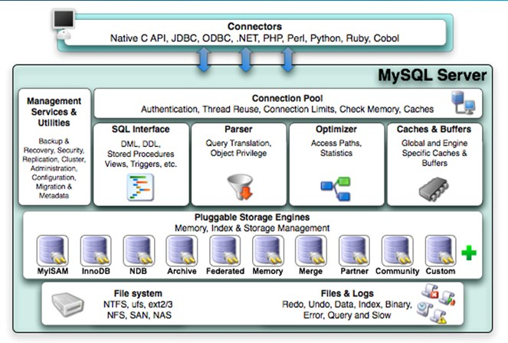
MySQL逻辑架构

Slide 79
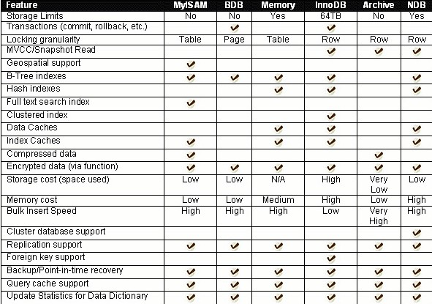
MySQL存储引擎

Slide 80
MYISAM和INNODB
存储引擎 | 事务 | 锁精度 | 使用场景
MYISAM | NO | 表锁 | OLAP
INNODB | YES | 行锁 | OLTP

Slide 81
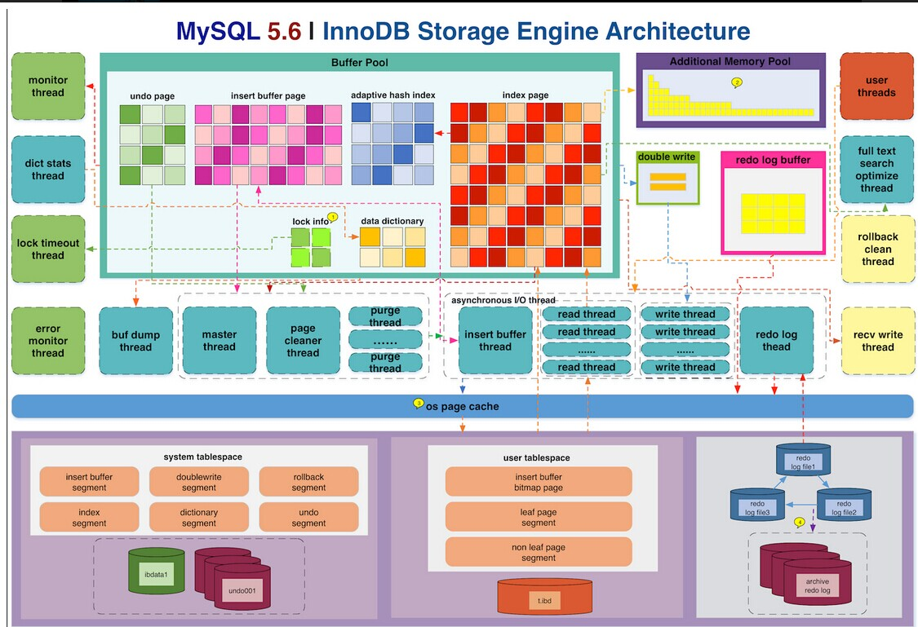
INNODB

Slide 82
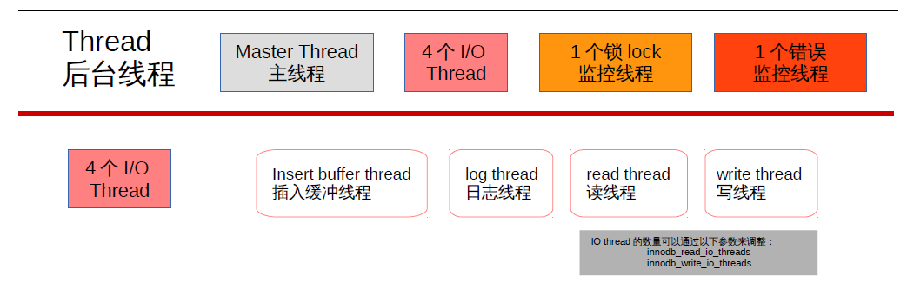
INNODB 后台线程
主体系结构：默认7个后台线程，4个io thread(insert buffer、log、read、write),1个master thread(优先级最高),1个锁(lock)监控线程，1个错误监控线程。可以通过show engine innodb status来查看。新版本已对默认的read thread和write thread分别增大到4个，可通过show variables like 'innodb_io_thread%'查看。

Slide 83
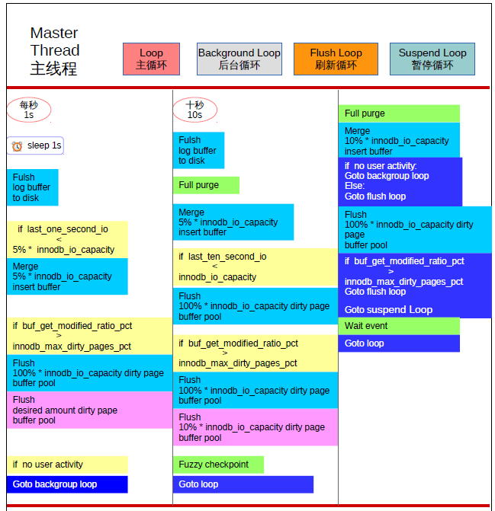

Slide 84
master thread:
loop主循环每秒一次的操作：
1. 睡觉
2. 将日志缓冲刷新到磁盘，即使事务未提交
3. 如果【前1s的I/O次数】小于【磁盘I/O吞吐量的5% （默认2005%=10个页）】，则合并插入缓冲（数量为磁盘I/O吞吐量5%即10个页）
4. 如果【脏页比例】大于【阀值（默认为75，脏页比例为百分之七十五）】，则刷新缓冲池中脏页到磁盘，否则只刷新合适的脏页数量（innodb_adaptive_flushing参数决定）
5. 当前没有用户活动，切换到后台循环
loop主循环每十秒一次的操作：
1. 将日志缓冲刷新到磁盘，即使事务未提交
2. 删除无用的undo页
3. 合并插入缓冲，缓冲数量为【磁盘I/O吞吐量的5%，如果默认200，则合并插入缓冲10个】
4. 如果【前10s的I/O次数】小于【磁盘I/O吞吐量（默认200100%=200个页）】，则刷新缓冲池中脏页到磁盘（数量为磁盘I/O吞吐量100%即200个页）
5. 如果【脏页比例】大于【阀值（默认为75，脏页比例为百分之七十五）】，则刷新缓冲池中脏页到磁盘（数量为磁盘I/O吞吐量100%即200个页），否则脏页刷新数量为（磁盘I/O吞吐量10%即20个页）
6. 产生一个检查点（模糊检查点）
backgroud loop，若当前没有用户活动(数据库空闲时)或者数据库关闭时，就会切换到这个循环：
1. 删除无用的undo页
2. 合并插入缓冲，缓冲数量为【磁盘I/O吞吐量的10%，如果默认200，则合并插入缓冲20个】
3. 当前有用户活动，切换到主循环
4. 当前没有用户活动，切换到刷新循环
flush loop 刷新循环，包括：
1. 刷新缓冲池中脏页到磁盘（数量为磁盘I/O吞吐量*100%即200个页）
2. 如果【脏页比例】大于【阀值（默认为75，脏页比例为百分之七十五）】，则继续进入刷新循环，否则进入暂停循环
suspend_loop暂停循环，包括：
1. 等待事件发生，进入主循环

Slide 85
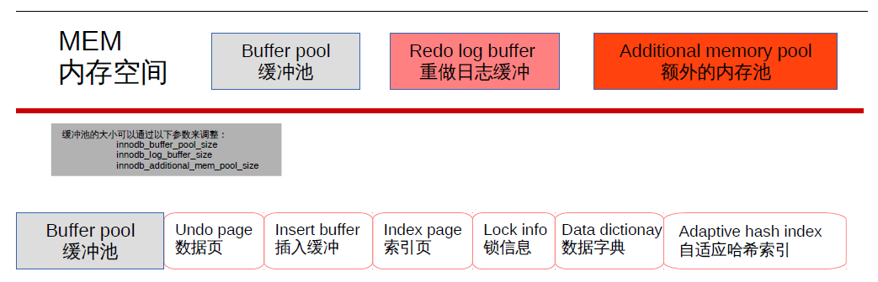
INNODB 内存空间
内存空间：缓冲池(buffer pool)、重做日志缓冲池(redo log buffer)以及额外的内存池(additional memory pool).具体配置可由
show variables like 'innodb_buffer_pool_size'、
show variables like 'innodb_log_buffer_size'、
show variables like 'innodb_additional_mem_pool_size'来查看。

Slide 86
INNODB 的特性
事务
并发控制
锁机制
多版本并发控制 MVCC
事务的隔离级别

Slide 88
设置INNODB事务隔离级别
设置INNODB事务隔离级别
      实践1：查看innodb默认的事务隔离级别
      实践2：改变单个会话的隔离级别
      实践3：改变单个实例的隔离级别
      实践4：改变所有实例的隔离级别

Slide 89
区分INNODB事务隔离级别
InnoDB 中的隔离级详细描述
实践1：SERIALIZABLE隔离级别查询自动加共享锁
实践2：RU、RC、RR隔离级别的对比

Slide 91
实现一致性锁定读
实践1：设置innodb申请锁等待超时时间
实践2：设置一致性锁定读，加共享锁测试
实践3：设置一致性锁定读，加排他锁测试

Slide 92
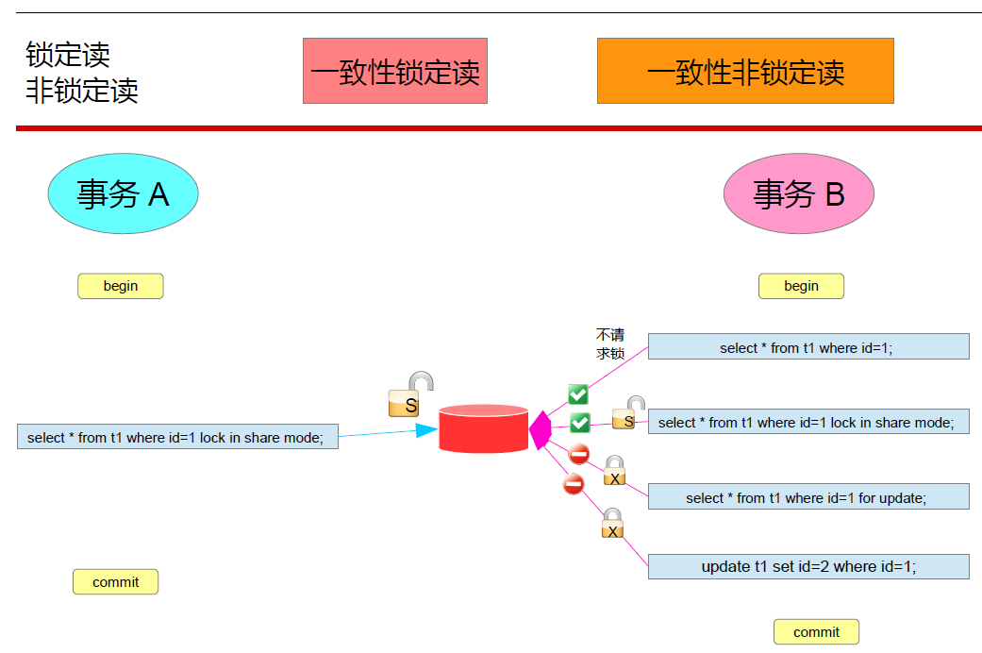

Slide 93
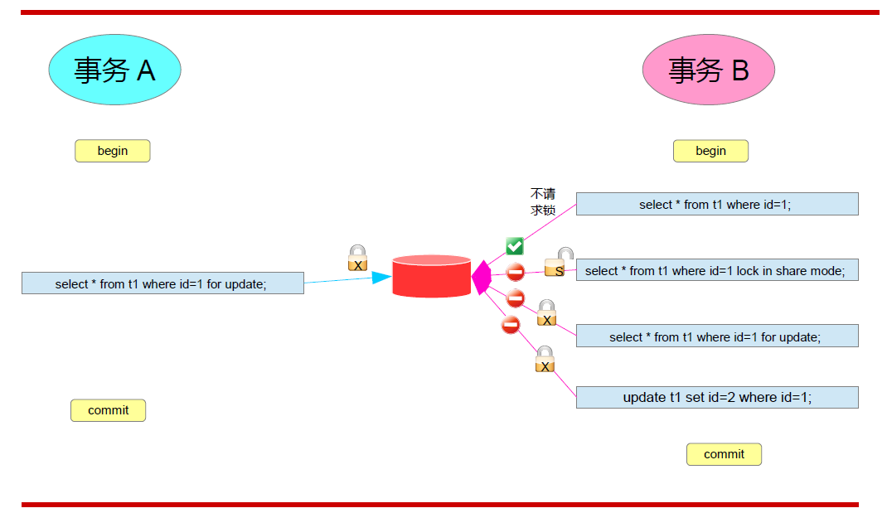

Slide 94
认识锁的算法
实践1： 验证next-key lock降级为record key
实践2： 关闭GAP锁_RC
实践3： 关闭GAP锁_innodb_locks_unsafe_for_binlog
实践4：next-key locking是如何解决幻读问题的

Slide 95
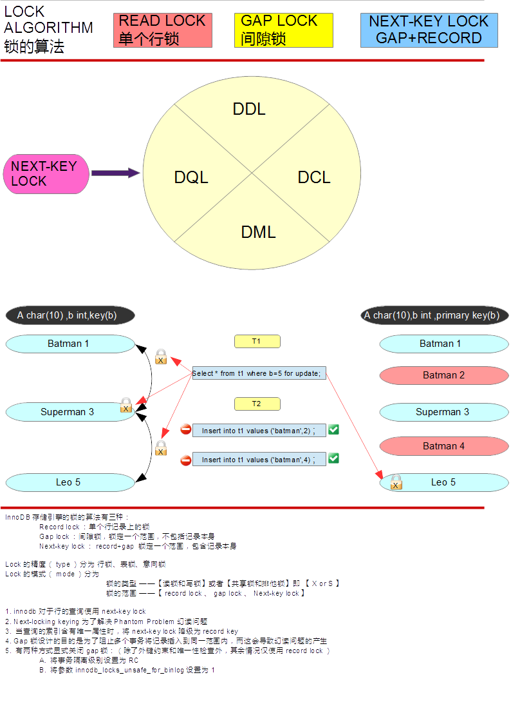

Slide 96
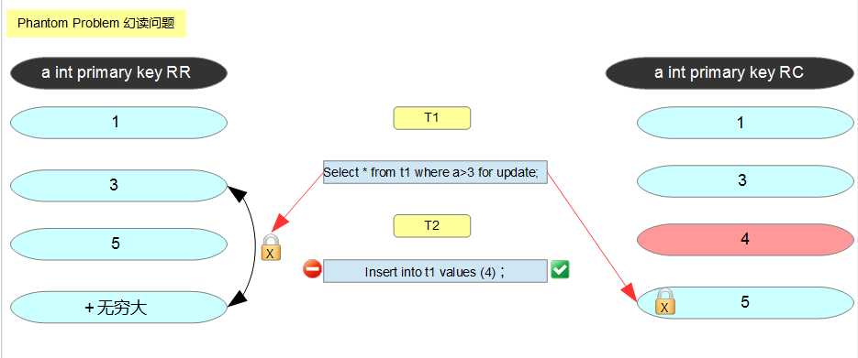

Slide 97
1.5 MySQL备份与恢复

Slide 98
为什么要备份？
什么是备份？
备份的分类
备份的两大要素
备份和恢复工具
设计MySQL备份计划
实战项目

Slide 99

为什么要备份？
2月1日，著名的代码资源托管网站 Gitlab.com 的一位工程师在维护数据时不慎删除约 300GB 的数据，至发文时仍在恢复工作中。
由于不是所有资料都遗失了，所以对用户来说还是稍感安慰，但是该文件在“遇到的问题”（Problems Encountered）小节里，最后总结：
“因此，换句话说，部署的 5 个不同备份／还原技术中，没有一个能可靠地工作或第一时间还原回来，我们只能从 6 小时前有效的备份还原。”

Slide 100
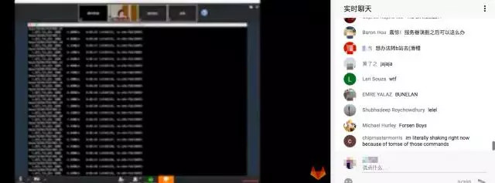
为什么要备份？
亡羊补牢为时不晚，GitLab 展现诚意以 YouTube 直播与 Twitter 将讯息公诸于网络，但是看来 GitLab 必须非常努力，才能挽回客户与投资者对该公司的信心。对其他依赖资讯科技的公司而言，相信这也是很好的借镜。

Slide 101
什么是备份
简单的讲：备份，就是把数据保存一份备用；恢复，就是把保存的数据还原回去。

Slide 102

备份的分类
冷备
热备
异地灾备

Slide 103
冷备和热备的区别
备份 | 定义 | 优点 | 缺点
备份 | 将数据以隔离的方式保存 | 解决硬件故障，误操作 | 不是瞬间还原
冗余 | 人为地增加重复部分，其目的是用来对原本的单一部分进行备份，以达到增强其安全性的目的,构建冗余（主服务器从服务器）的环境 | 恢复速度快 | 解决硬件故障，误操作无法解决

Slide 104

备份的两大要素
数据一致性：备份数据在指定时间点一致
服务可用性：数据库是否可以读写，既能读也能写才是服务可用
假设备份刚结束数据库就出故障丢失了数据，
请问还原后你能确定batman余额为多少吗？
Batman 存入2000元
Batman 取出1000元
8:00
8:10
8:40
9:00
Batman 卡中有10000元

Slide 105

冷备的分类
物理备份
逻辑备份
冷备
在线（热）
温
离线（冷）
完全备份
增量备份

Slide 106
备份和恢复工具
备份工具 | 物理|逻辑 | 在线热|离线冷|温 | 全备|增备 | 备份速度 | 还原速度 | 备份数据量 | 并发机制
tar | 物理 | 离线冷 | 全备 | 快 | 快 | 大
lvm | 物理 | 温，几乎在线热 | 全备 | 最快 | 快 | 大
percona xtrabackup | 物理 | innodb在线热，myisam温 | 全备和增备 | 快 | 快 | 大
mysqldump | 逻辑 | innodb在线热，myisam温 | 全备 | 慢 | 慢 | 小 | 单线程无并发
mysqlpump | 逻辑 | innodb在线热，myisam温 | 全备 | 较慢 | 慢 | 小 | 基于表的并发
mydumper | 逻辑 | innodb在线热，myisam温 | 全备 | 稍慢 | 慢 | 小 | 基于行的并发

Slide 107
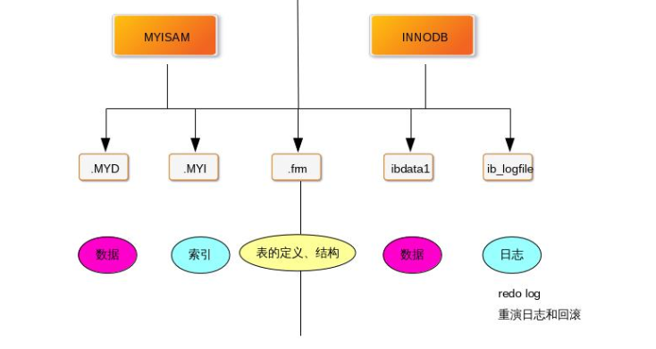
课堂实战1: 利用tar实现物理备份并还原
配置
数据
日志

Slide 108





课堂实战2: 利用LVM快照实现物理备份并还原
update
copy-on-write
Copy data
备份存储

Slide 109

课堂实战3: 利用mysqldump实现逻辑备份并还原
存储
备份存储

Slide 110
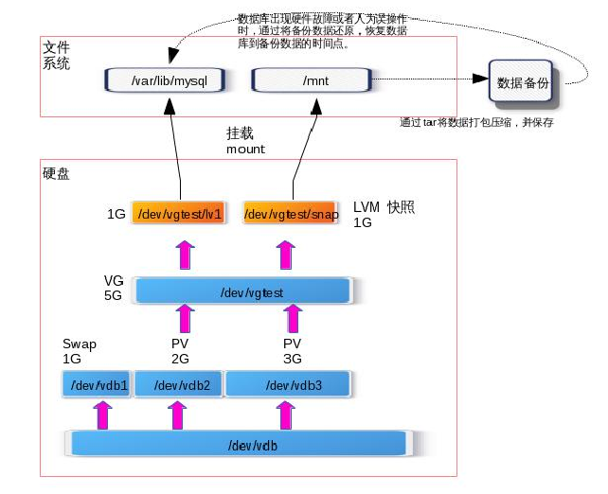

Slide 111
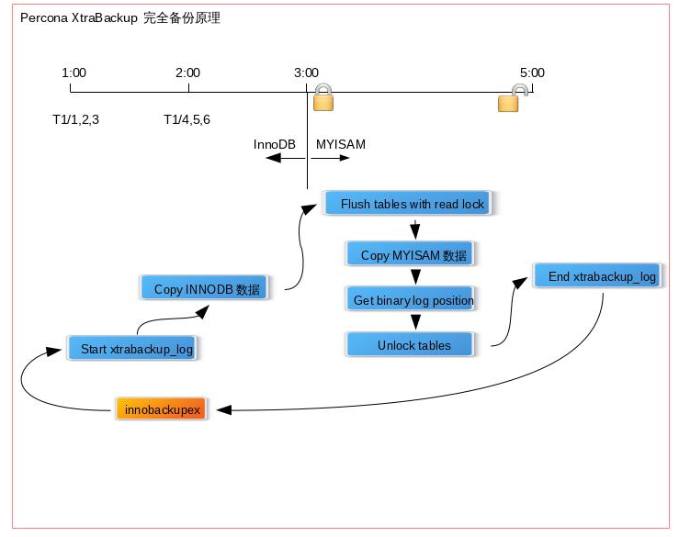
课堂实战4：innobackupex实时增量备份和还原

Slide 112
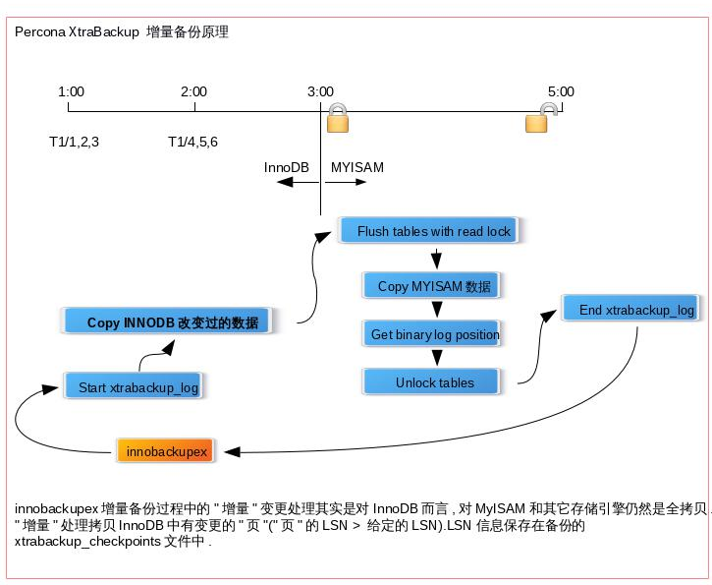
课堂实战4：innobackupex实时增量备份和还原

Slide 113
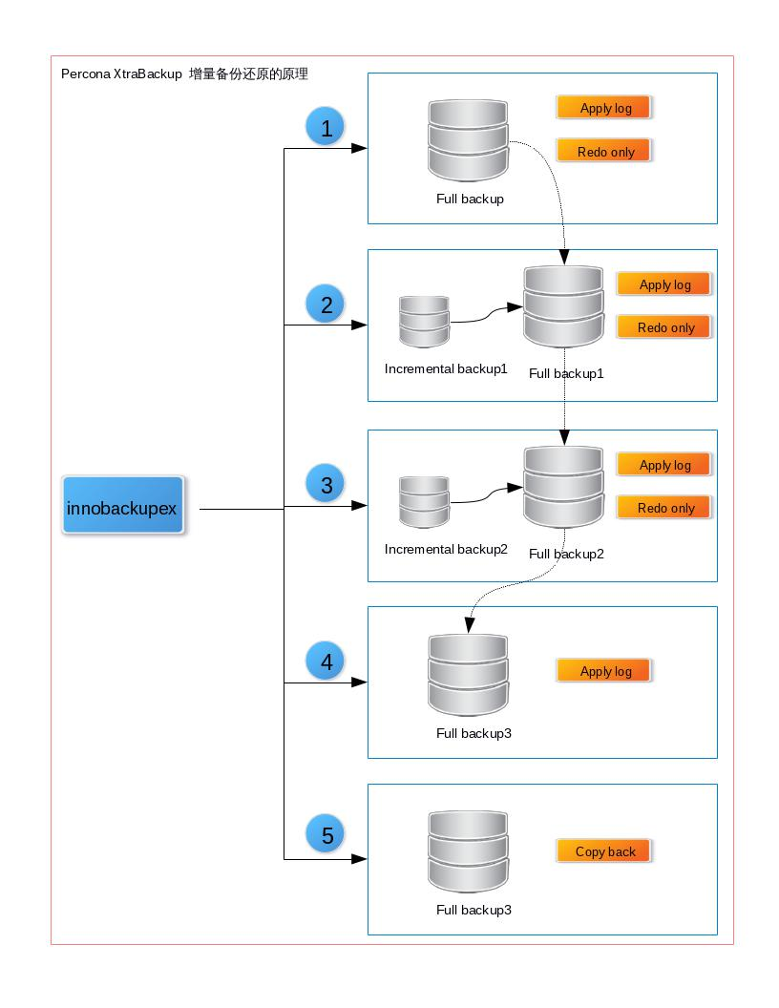
课堂实战4：innobackupex实时增量备份和还原

Slide 114
MySQL 日志的分类
日志分类 | 解释 | 说明 | 作用 | 配置字段
启动日志 | 排错日志 | /var/log/mariadb/mariadb.log | 排错的 | log-error
写日志 | 二进制日志 | 默认不打开，记录写操作ddl dcl dml | 备份 | log-bin
读日志 | 慢查询日志 | 默认不打开，记录读操作dql | 性能调优 | log-slow-queries

Slide 115
二进制日志的管理和备份
如何打开二进制日志
如何查看二进制日志
基于二进制日志的实时增量还原

Slide 116
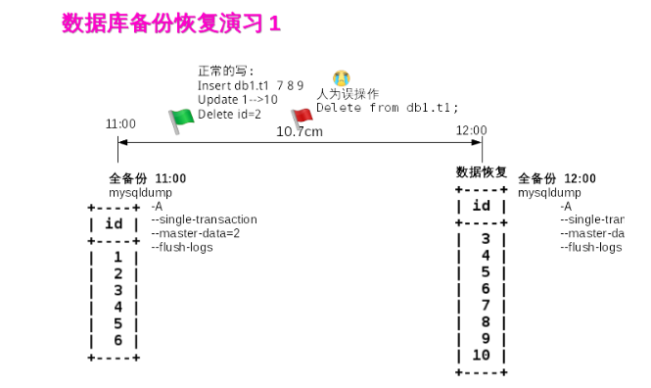
课堂实战5：基于二进制日志时间点和位置的数据库备份恢复模拟
1) 11:00 mysqldump db1.t1 1 2 3 4 5 6
2) 11:00-12:00 insert 7 8 9 update 1--》10 delete 2
3) 12:00 人为误操作 delete db1.t1

Slide 117
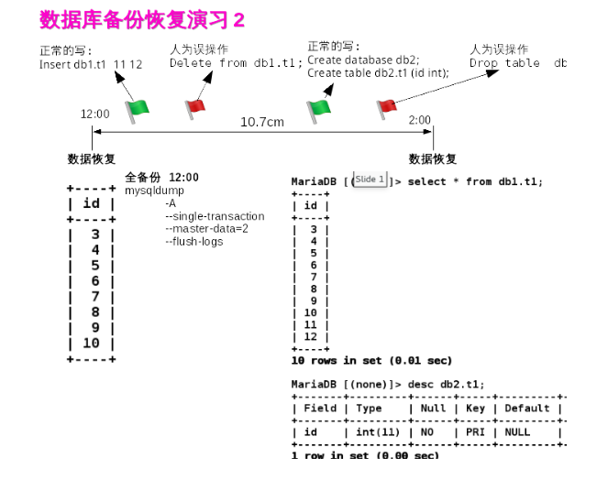
1) 12:00 mysqldump db1.t1 3 4 5 6 7 8 9 10
2) 12:00-14:00
正常的写：insert db1.t1 11 12
人为误操作 delete from db1.t1;
正常的写：
Create database db2;
Create table db2.t1 (id int);
人为误操作
Drop table db2.t1;
3) 14:00 恢复

Slide 118
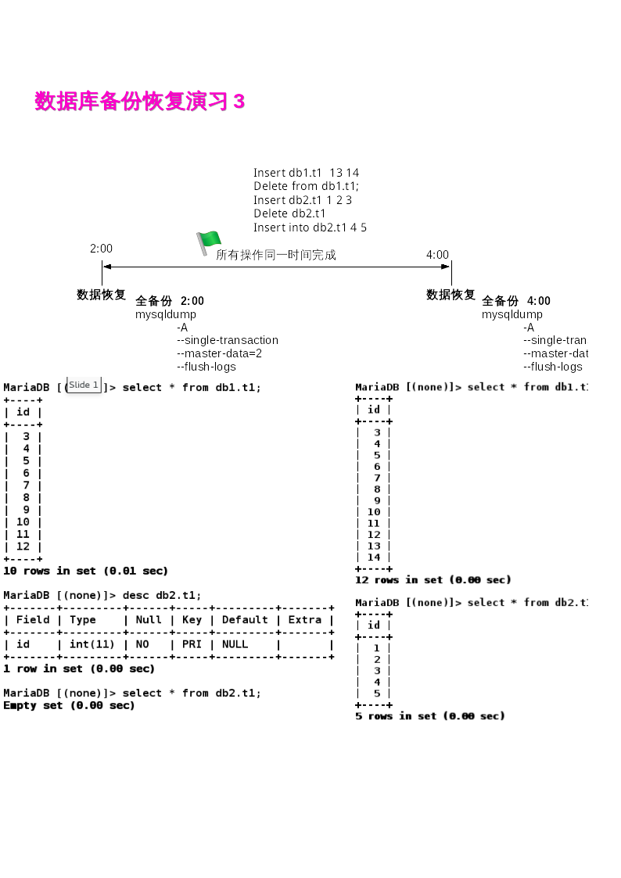
1) 14:00 mysqldump db1.t1 3 4 5 6 7 8 9 10 11 12 db2.t1
2) 14:00-16:00
insert into db1.t1 values (13),(14);
delete from db1.t1;
insert into db2.t1 values (1),(2),(3);
delete from db2.t1;
insert into db2.t1 values (4),(5);
3) 16:00 恢复

Slide 119
设计 MySQL 备份计划
接下来你还要考虑
- 在线（热）备份还是离线（冷）备份，又或者温备份？
- 逻辑备份还是物理备份？
- 备份什么？
- 存储引擎和一致性？

Slide 120
MySQL备份与恢复总结
重点掌握
1. 备份概念
2. 备份的过程
3. Mysqldump命令
4. 二进制日志
5. 不同的备份方法的原理以及备份过程中会遇到的问题
6. 清楚每一种备份方法的优缺点
7. 掌握备份数据的还原
难点
1. 备份与冗余的区别
2. 备份中服务可用性与数据一致性
3. MVCC版本控制机制
4. 备份中数据一致性和服务可用性的理解
5. Percona XtraBackup增量备份和还原的原理

Slide 121
1.6 MySQL复制replication

Slide 122
MySQL复制replication
复制解决的问题
复制的原理
复制中的延迟问题
复制中的单点故障问题
复制实战项目

Slide 123
Replication解决的问题
产生报表
通过热备份
达到高可用性
调试和审计

Slide 124
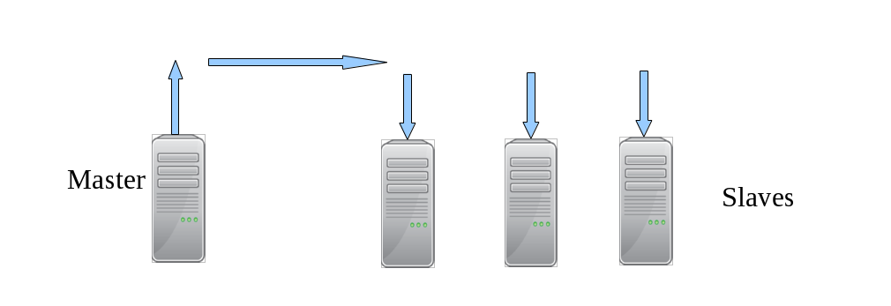
Replication解决的问题

Slide 125
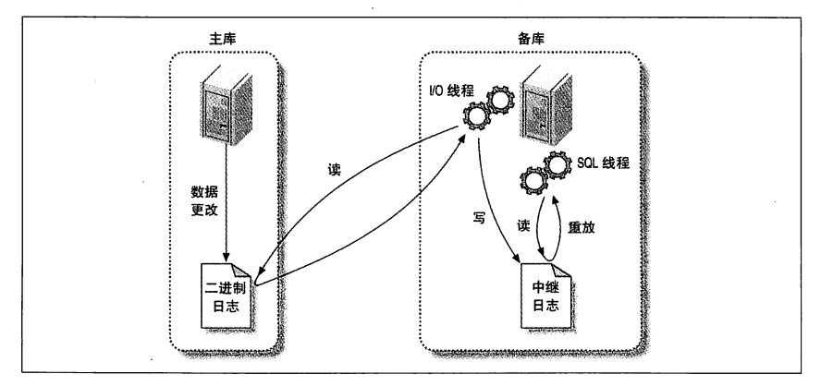
Replication的原理

Slide 126
项目实战1：mariadb server 5.5 单主从架构
Master:
[mysqld]
server-id=1
log-bin=/var/lib/mysql-log/mastera
gitd_mode=on
enforce_gtid_consistency=1
Slave:
[mysqld]
server-id=2
gtid_mode=on
enforce_gtid_consistency=1
mastera
slavea
172.25.0.11
Mariadb-server 5.5
172.25.0.13
Mariadb-server 5.5

Slide 127

项目实战1：mariadb server 5.5 单主从架构
搭建过程中，slave需要手动获取
master的二进制日志的位置，
是否能自动获取呢？
mastera
slavea
mysql 5.7 中可以打开
GTID模式，来自动获取
二进制位置哦！
172.25.0.11
Mariadb-server 5.5
172.25.0.13
Mariadb-server 5.5

Slide 128
项目实战2：mysql server 5.7 基于GTID的单主从架构
Master:
[mysqld]
server-id=1
log-bin=/var/lib/mysql-log/masterb
gitd_mode=on
enforce_gtid_consistency=1
Slave:
[mysqld]
server-id=2
gtid_mode=on
enforce_gtid_consistency=1
masterb
slaveb
172.25.0.12
Mysql-server 5.7
172.25.0.13
Mysql-server 5.7

Slide 129
项目实战2：mysql server 5.7 基于GTID的单主从架构
打开GTID的参数你会了吗？
gtid_mode=on
enforce_gtid_consistency=1
masterb
slaveb
172.25.0.12
Mysql-server 5.7
172.25.0.13
Mysql-server 5.7

Slide 130
Replication的延迟问题（一）
- mysql5.5之前没有解决方案——单线程
- mysql5.6（mariadb10）开始——一库一线程
- mysql5.7（mariadb10.1）真正解决了——一组一线程

Slide 131
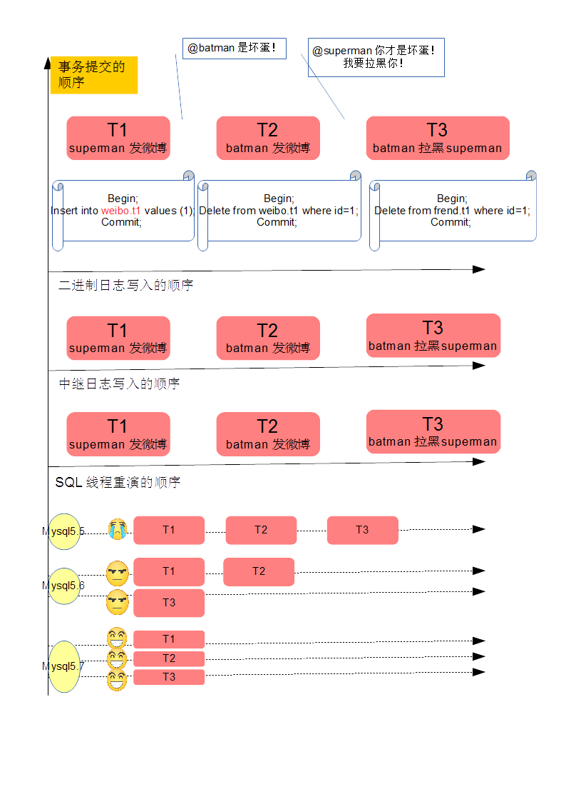
Replication的延迟问题

Slide 132
项目实战3：mysql server 5.7 基于GTID的并行MTS单主从架构
Master:
[mysqld]
server-id=1
log-bin=/var/lib/mysql-log/masterb
gitd_mode=on
enforce_gtid_consistency=1
Slave:
[mysqld]
server-id=2
gtid_mode=on
enforce_gtid_consistency=1
#MTS
slave-parallel-type=logical_clock
slave-parallel-workers=16
masterb
slaveb
172.25.0.12
Mysql-server 5.7
172.25.0.13
Mysql-server 5.7

Slide 133
项目实战3：mysql server 5.7 基于GTID的并行MTS单主从架构
MTS参数是在slave上设置：
slave-parallel-type=logical_clock
slave-parallel-workers=16
salve-parallel-type的选项有：
1. logical_clock 一组一线程
2. database 一库一线程
masterb
slaveb
172.25.0.12
Mysql-server 5.7
172.25.0.13
Mysql-server 5.7

Slide 134
项目实战4：mysql server 5.7 基于GTID的并行MTS单主从架构crash safe参数调优
Master
sync_binlog=1 #强制刷新binlog到磁盘
innodb_flush_log_at_trx_commit=1 #强制刷新redolog到磁盘
Slave
relay_log_recovery=1 #如果slave的中继日志出问题，能够再次自动获取master的二进制日志

Slide 135
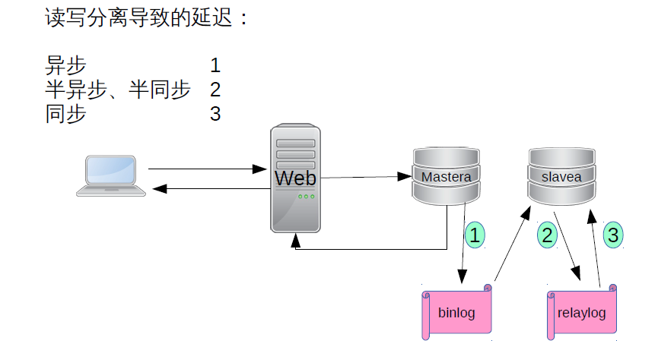
Replication的延迟问题（二）

Slide 136
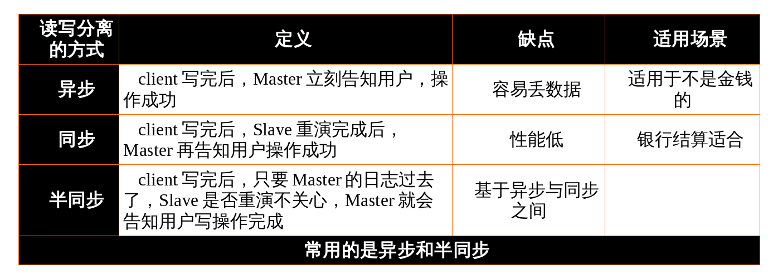
Replication的延迟问题（二）

Slide 137
项目实战5：mysql server 5.7 基于GTID的并行MTS单主从半同步架构
Master
rpl-semi_sync_master_enable=1
rpl_semi_sync_master_timeout=1000 #ms
rpl_semi_sync_master_warit_slave_count=num
Slave
rpl_semi_sync_slave_enable=1

Slide 138
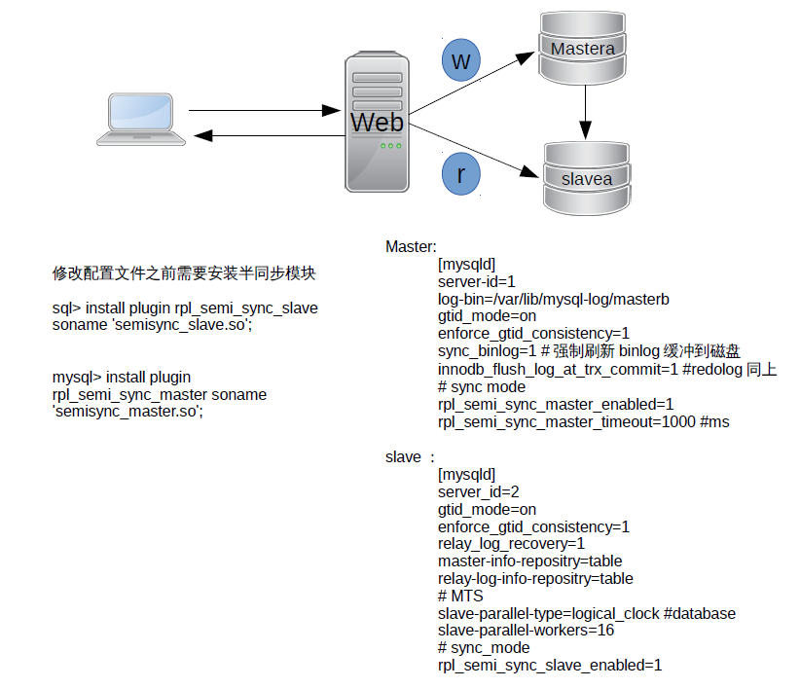

Slide 139
Replication的单点故障问题
slave
master
slave

Slide 140
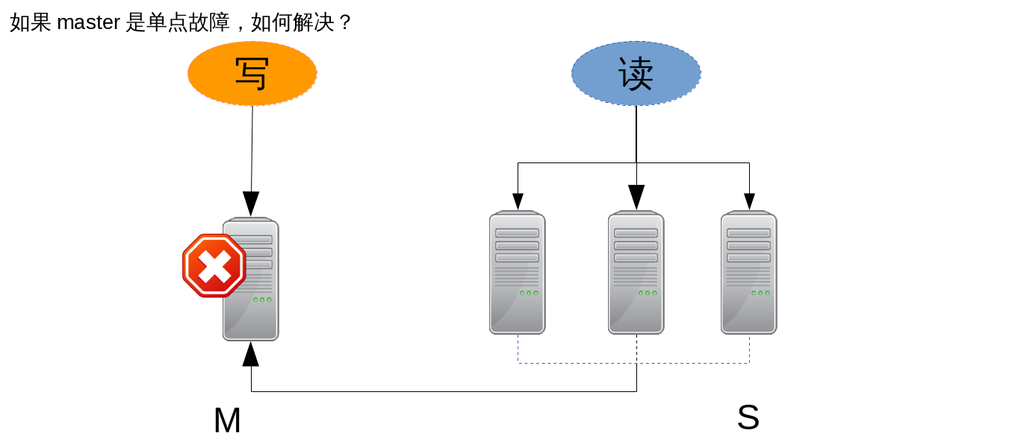
Replication的单点故障问题

Slide 141
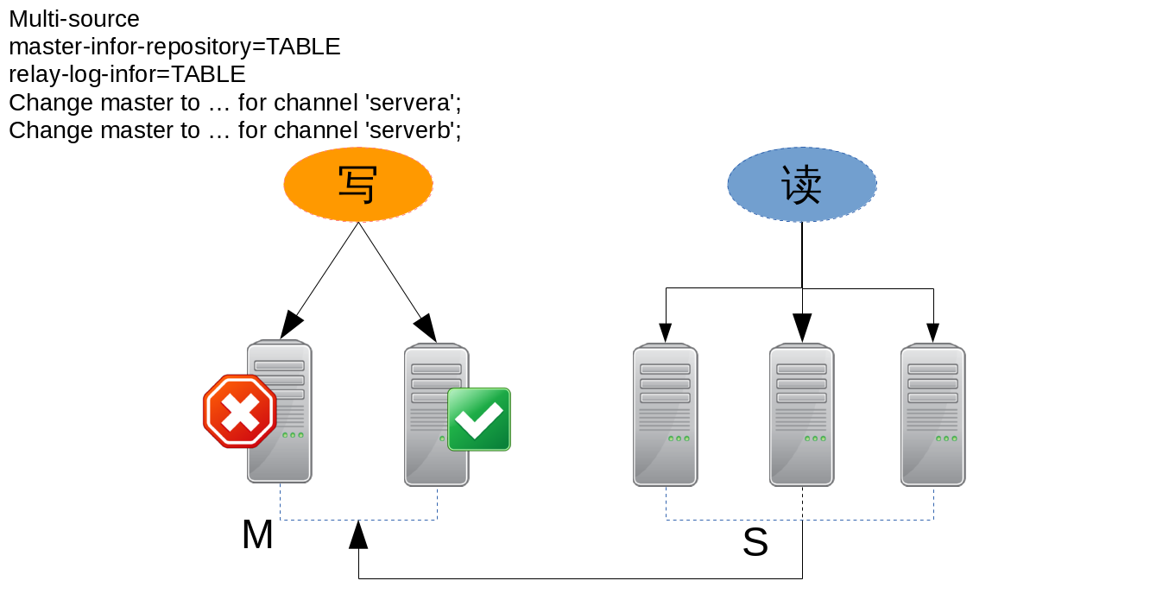
Replication的单点故障问题
双主
Multisource 多源复制

Slide 142
项目实战6：mysql server 5.7 基于GTID的并行MTS多级主从 Multisource 架构
Multisource多源复制
让一台slave有多个master
只需要在slave上配置如下参数：
master_info_repositry=table
relay_log_info_repositry=table

Slide 143
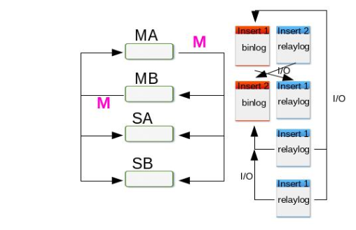
项目实战6：mysql server 5.7 基于GTID的并行MTS多级主从 Multisource 架构

Slide 144
项目实战6：mysql server 5.7 基于GTID的并行MTS多级主从 Multisource 架构
Master:
[mysqld]
server-id=1
log-bin=/var/lib/mysql-log/masterb
# GTID
gitd_mode=on
enforce_gtid_consistency=1
# crash safe
sync_binlog=1 #强制刷新binlog到磁盘
innodb_flush_log_at_trx_commit=1 #强制刷新redolog到磁盘
# semi sync
rpl-semi_sync_master_enable=1
rpl_semi_sync_master_timeout=1000 #ms
rpl_semi_sync_master_warit_slave_count=num
Slave:
[mysqld]
Server-id=2
# GTID
gtid_mode=on
enforce_gtid_consistency=1
# MTS
slave-parallel-type=logical_clock
Slave-parallel-workers=16
# crash safe
relay_log_recovery=1
# semi sync
rpl_semi_sync_slave_enable=1

Slide 145
Rreplication总结
重点掌握
  1. 主从同步的原理以及同步过程中的延迟和数据一致性问题
  2. mariadb5.5和mysql5.7的主从同步步骤
难点
  1. 同步过程中的延迟问题和数据一致性问题

Slide 146
1.7 MySQL高可用HA

Slide 147
什么是高可用？
如何实现高可用？

Slide 148
什么是高可用
高可用性实际上有点像神秘的野兽。它通常是以百分比表示，这本身也是一种暗示：高可用性不是绝对的，只有相对更高的可用性。100%的可用性是不可能达到的。可用性的“9”规则是表示可用性目标最普遍的方法。你可能也知道，“5个9”表示99.999%的正常可用时间。换句话说，每年只允许5分钟的宕机时间。对于大多数应用这已经是令人惊叹的数字，尽量还有一些人试图获得更多的“9”。
每个应用对可用性的需求各不相同。在设定一个可用时间的目标之前，先问问自己，是不是确实需要达到这个目标。可用性每提高一点，所花费的成本都会远超之前；可用性的效果和开销的比例并不是线性的。需要保证多少可用时间，取决于能够承担多少成本。
高可用实际上是在宕机造成的损失与降低宕机时间所花费的成本之间取一个平衡。换句话说，如果需要花大量金钱去获取更好的可用时间，但所带来的收益却很低，可能就不值得去做。总的来说，应用在超过一定的点以后追求更高的可用性是非常困难的，成本也会很高，因此我们建议设定一个更现实的目标并且避免过渡设计。幸运的是，建立2个9或3个0的可用时间的目标可能并不困难，具体请款取决于应用。

Slide 149
如何实现高可用
降低故障率
优化架构

Slide 150
降低故障率
导致宕机的原因
在运行环境的问题中，最普遍的问题是磁盘空间耗尽。
在性能问题中，最普遍的宕机原因确实是运行很糟糕的SQL，但也不一定都是这个原因，比如也有很多问题是由于服务器Bug或错误的行为导致的。
糟糕的Schema和索引设计是第二大影响性能的问题。
复制问题通常是由于主备数据不一致导致。
数据丢失问题通常由于DROP TABLE的误操作导致，并总是伴随着缺少可用备份的问题。

Slide 151
优化架构
避免单点故障
  基于复制的冗余
  MySQL 同步复制
    MySQL Cluster 集群
    Galera Cluster 集群
故障转移和故障恢复
  数据库代理
    Mysql-proxy
    mycat

Slide 152
项目实践1：搭建4个节点的Mariadb 10.2 Galera Cluster集群

Slide 153
项目实践2：数据库中间件 Mycat 实现 读写分离负载均衡，后端数据库服务器为 MySQL 5.7 M-M-S-S Multisource Replication 高可用架构

Slide 154
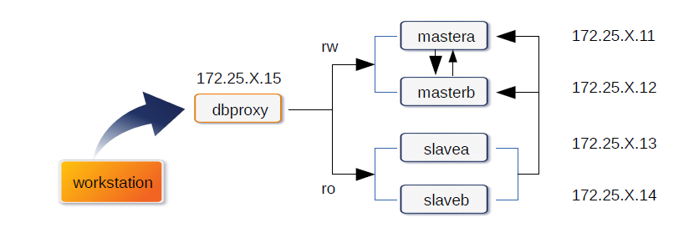

Slide 155
项目实践3: 数据库中间件 Mycat 实现 读写分离负载均衡，后端数据库服务器为 Mariadb 10.2 Galera Cluster 同步复制高可用架构

Slide 156
高可用总结
1. Galera Cluster是MariaDB的一个双活多主集群,其可以使得MariDB的所有节点保持同步,Galera为MariaDB提供了同步复制(相对于原生的异步复制),因此其可以保证HA,且其当前仅支持XtraDB/InnoDB存储引擎(扩展支持MyISAM),并且只可在Linux下使用。
2. mariadb10.2的galera版本和之前版本有所区别，需要注意
3. mysql-proxy还没有正式版，问题比较多，安装需要源码编译，使用lua脚本实现读写分离；
4. mycat是目前开源里面做的最好的数据库代理服务器，tar包解压到制定目录就能使用，但是注意需要安装jdk，并宣告java家目录的位置。
5.高可用还有其他方案，例如MHA、LVS等，可以在高级课程中再学习！

